Slide 1
Дієтичне харчування. Негативні наслідки незбалансованого харчування. Харчові добавки
Підготувала
Сачук Вікторія Петрівна
учителька біології та основ здоров’я Монастирищенського
ліцею «Ерудит»
Монастирищенської міської ради

Slide 2
Мета:
1)розглянути принципи дієтичного харчування та негативні наслідки незбалансованого харчування;
2)розвивати уміння та навички розпізнавати шкоду незбалансованого харчування;
3)виховувати бережливе ставлення до здоров’я.

Slide 3
ЗМІСТ:
1. Дієтичне харчування.
2. Негативні наслідки незбалансованого харчування.
3. Міфи і факти про дієти.
4. Харчові добавки.
5.Запитання для повторення й обговорення.
6.Висновок.

Slide 4
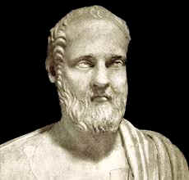
Від того, що людина багато їсть, вона не стає здоровішою… Так само і вчений – це не той, хто багато читає, а той, хто читає з користю.
Аристип

Slide 5
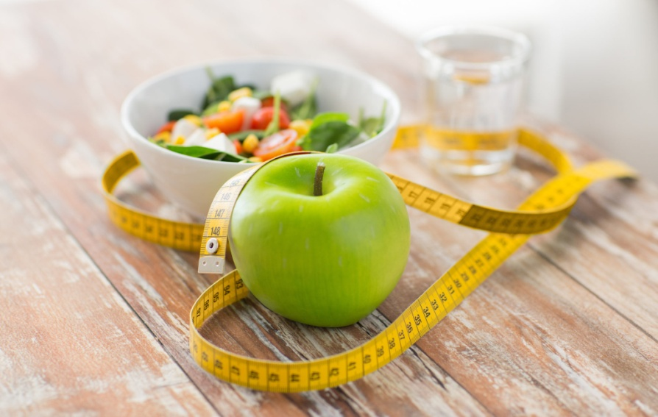
Дієтичне харчування
Словом «дієта» позначають і режим харчування, і склад їжі.
Словник повідомляє: «Під дієтою мається на увазі харчовий режим, встановлений для здорових і хворих, відповідно до їх віку, статури,професії, клімату, пори року». Зрозуміло, що дієта може бути тільки індивідуальною, розрахованою саме на конкретну людину.

Slide 6

Головним постулатом дієтичного харчування є висновок про те, що їжа, яку людина споживає, повинна підтримувати молекулярний склад організму, відшкодовувати його енергетичні витрати й забезпечувати розвиток організму. Тобто в будь-якій дієті має бути відповідність між кількістю і якістю вжитої їжі та енергетичними витратами організму.

Slide 7
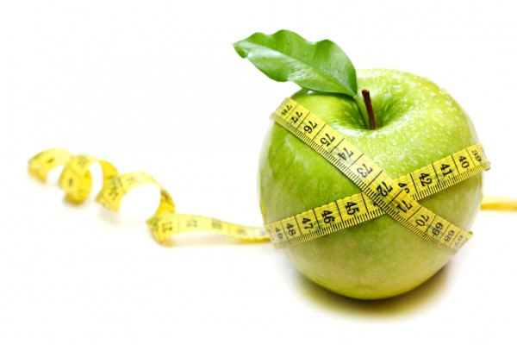
лікувальне харчування або дієтотерапія
метод лікування багатьох захворювань. Є група захворювань, які лікуються тільки дієтою.

Slide 8
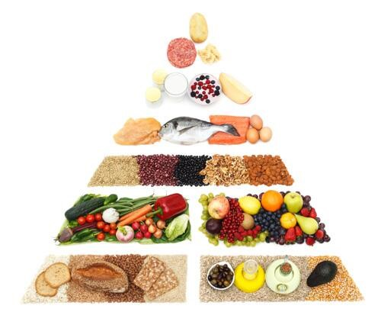
Сучасні науково обґрунтовані дієти були вперше розроблені
кілька десятиліть тому і продовжують удосконалюватися із часом.
Рекомендуючи ту чи іншу дієту, лікар-дієтолог використовує дані біо-
хімії, фізіології, гігієни харчування та інших наук, а також багато-
віковий досвід практичної медицини. Але успіх при цьому лікуванні
багато в чому залежить від самого пацієнта, від його дисципліни щодо
дотримання дієти.

Slide 9
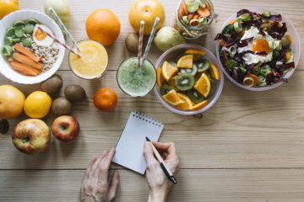
Слід пам’ятати, що в кожному окремому випадку питання про необхідну дієту вирішується індивідуально. Усілякі поради в популярних виданнях треба сприймати критично. Але можна сформулювати декілька загальних правил домашньої дієтології:
харчуватися різноманітно;
харчуватися регулярно;
не переїдати;
проводити правильну кулінарну обробку продуктів;
знати калорійність і хімічний склад добового раціону в цілому;
знати особливості хімічного складу основних продуктів харчування.

Slide 10
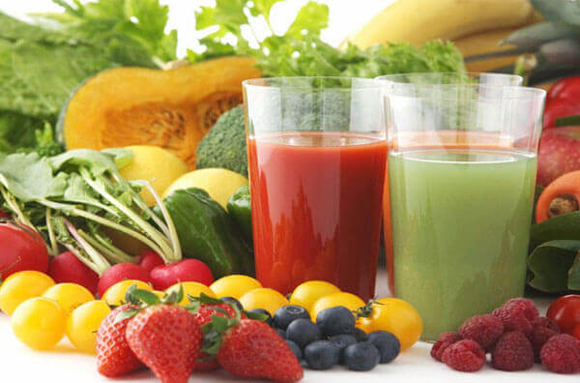
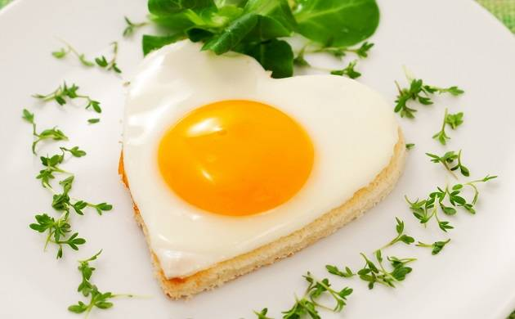
Негативні наслідки незбалансованого харчування
Неякісне і незбалансоване харчування може призводити до різних захворювань. Можуть проявитися гастрит або виразка шлунка.За відсутності або нестачі вітамінів виникають авітамінози. Через неправильне харчування страждають зуби, виникає карієс.

Slide 11
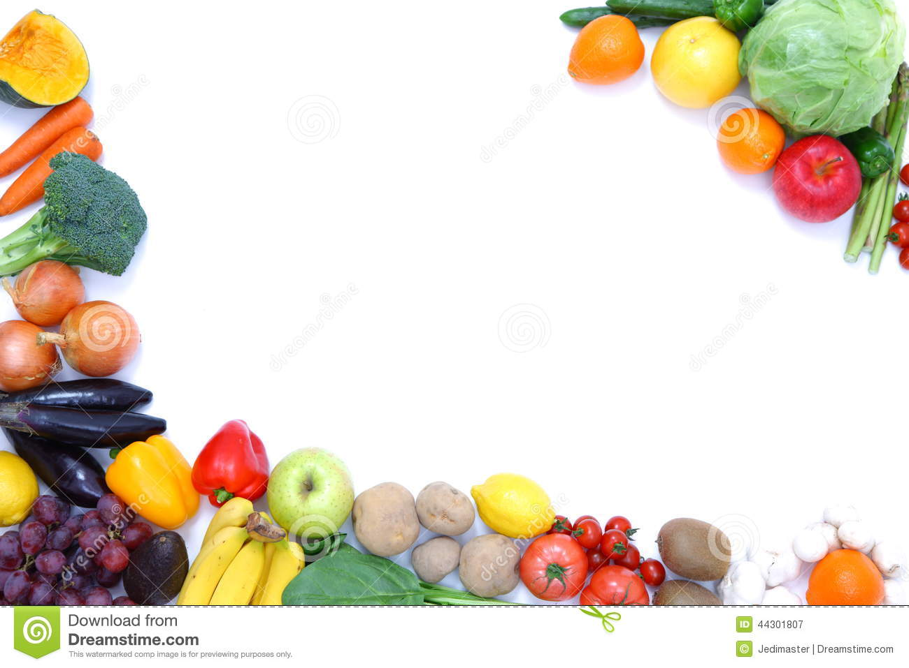
Найпоширенішим наслідком незбалансованого харчування є гастрит.
Гастрит — це запалення стінки шлунка, точніше, його слизової оболонки. Причини гастриту бувають різні, і одна з них — це нераціональне харчування.

Slide 12
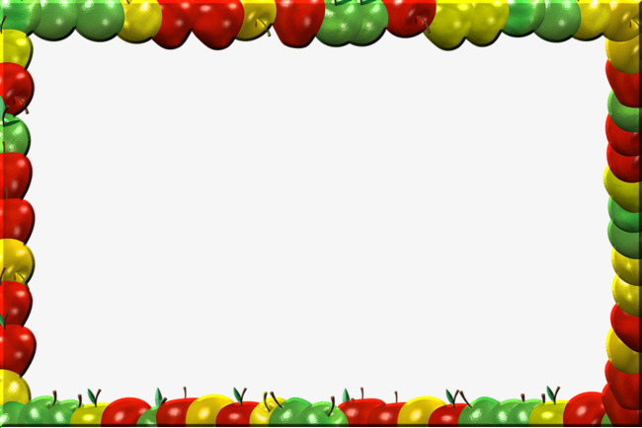
Основні симптоми гастриту
біль,
печіння «під ложечкою»
нудота
постійне блювання
Якщо гастрит не лікувати, то виникає виразкова хвороба шлунка. Це хронічне захво-
рювання, яке розвивається у разі порушення функціонального стану шлунка.

Slide 13
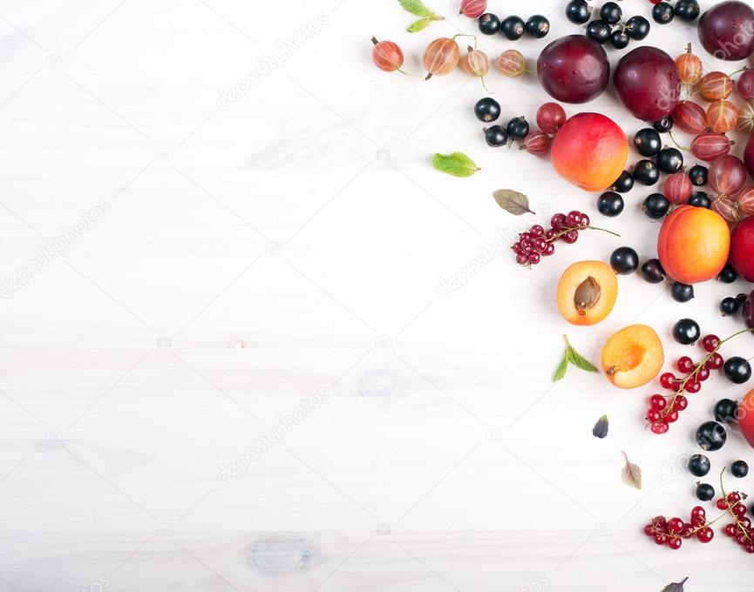
Міфи і факти про дієти
Міф 1: Велика кількість дієт є універсальними для всіх і допомагають усім.
Факт: Усі лікарі-дієтологи стверджують, що підбір харчування повинен бути строго індивідуальним, з урахуванням захворювань. Організму кожної окремої людини притаманні свої особливості: одному певна дієта підійде добре, а іншому — ні.
Міф 2: Не можна снідати під час дієти, або не треба вечеряти, або взагалі для ефективності дієти краще голодувати.
Факт: У жодному разі не слід голодувати. Пропускати прийоми їжі — це найпростіший спосіб зіпсувати дієту й нашкодити собі.

Slide 14
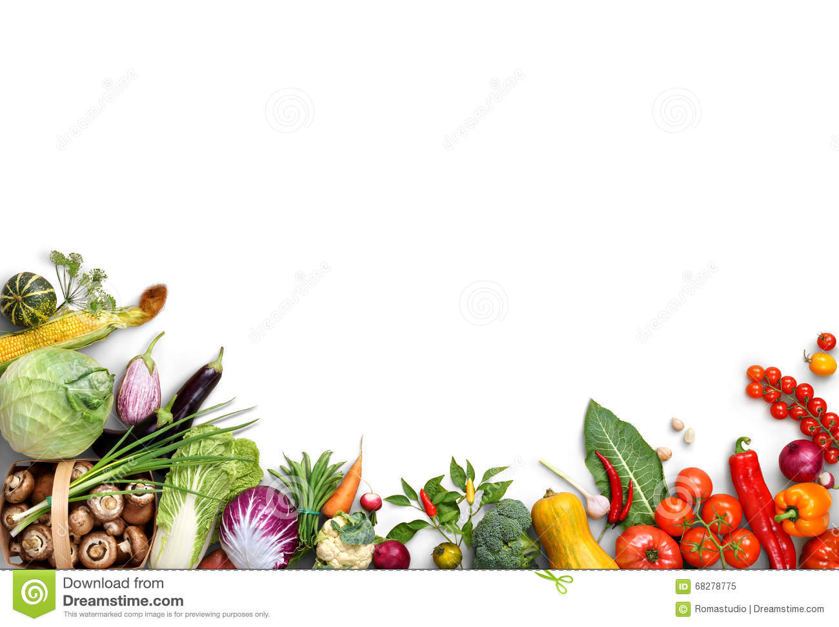
Міф 3: Треба замінити весь раціон харчування на фрукти та овочі — це буде корисним для організму.
Факт: Фрукти та овочі є корисними тільки у разі повноцінного харчування, коли їжа є різноманітною і, окрім фруктів та овочів, включає м’ясо, рибу, молоко та інші необхідні для життєдіяльності організму продукти.
Міф 4: Від жирної їжі гладшають, краще її зовсім не вживати.
Факт: 1 г жиру містить удвічі більше калорій, ніж 1 г білків або вуглеводів, що робить жирні страви калорійнішими. Організм не може існувати без жирів. Але жири є різними, і їхня корисність чи шкідливість залежить від їхнього складу й кількості.

Slide 15
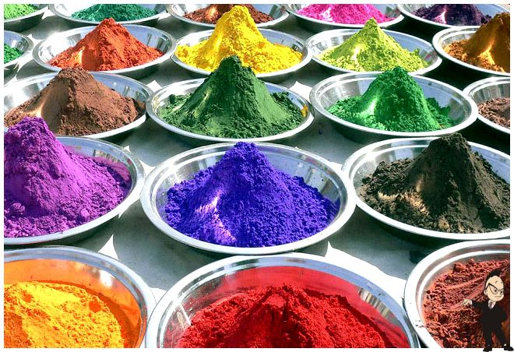
Харчові добавки
Харчові добавки — це хімічні речовини, що додаються до харчових продуктів для поліпшення їхнього смаку, підвищення поживної цінності або запобігання псуванню продукту під час зберігання.

Slide 16
Для чого потрібні всі ці добавки?
Ущільнювачі
Консерванти
Наповнювачі
Харчові добавки
Приправи
Розпушувачі
Барвники

Slide 17
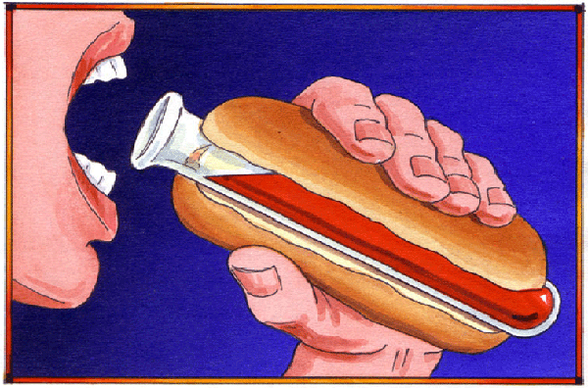
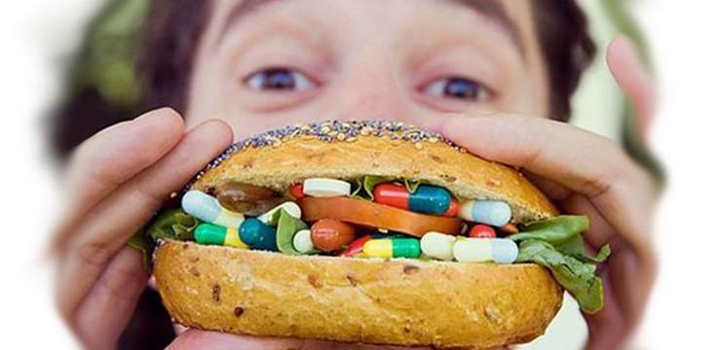
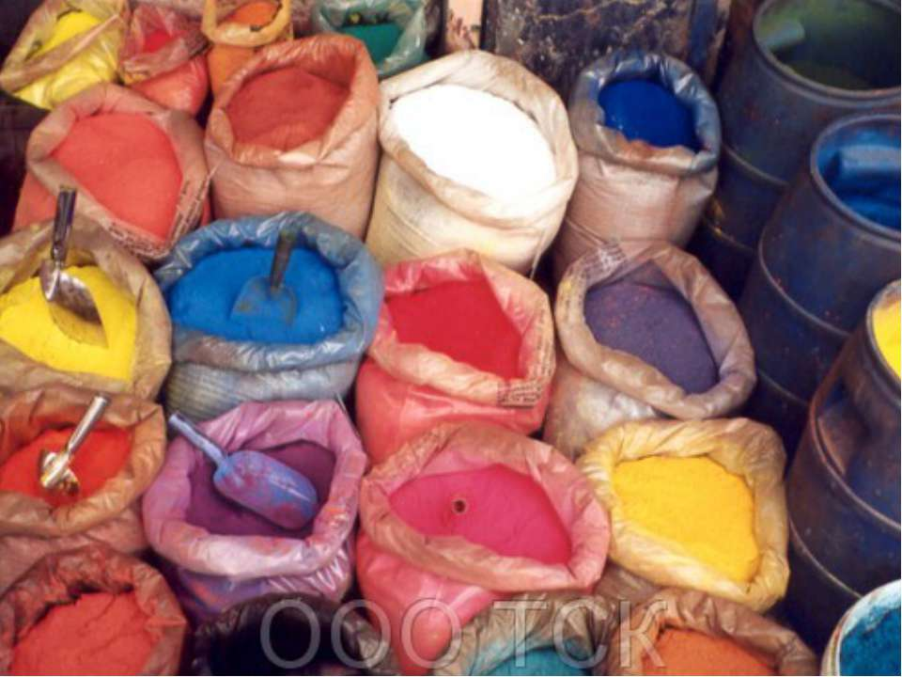
Крім харчових добавок, які додають виробники є ще такі, які використовуються індивідуально. Різні фірми можуть пропонувати свої харчові добавки до повсякденного харчування.
Стверджують, що ці добавки можуть сприяти схудненню, використовуватися для профілактики будь-яких захворювань і навіть їх лікування. Вживати ці харчові добавки можна тільки після консультації з лікарем, який добре обізнаний про стан здоров’я людини.
Для підлітка, який раціонально харчується, такі харчові добавки зовсім не потрібні.

Slide 18
Запитання для повторення й обговорення
Що таке дієта? З якою метою використовують різні дієти?
Що таке гастрит? Назвіть деякі причини його виникнення.
Які загальні правила застосування харчових добавок ви знаєте?
Доведіть, що в кожному окремому випадку питання про необхідну дієту вирішується індивідуально.
Доведіть, що в будь-якій дієті має бути відповідність між кількістю і якістю вжитої їжі та енергетичними витратами організму.

Slide 19
Висновок:
Дієтою називають харчовий режим, який встановлюють для здорових і хворих людей, відповідно до їх віку, статури, професії,клімату, пори року. Неякісне і незбалансоване харчування може призводити до різних захворювань.
Харчові добавки — це хімічні речовини, що додаються до харчових продуктів для поліпшення їхнього смаку, підвищення поживної цінності або запобігання псуванню продукту під час зберігання. Це лише доповнення до правильного харчування. Вони жодним чином не можуть замінити правильне харчування.

Slide 20

Джерела інформації та інтернет-ресурси:
https://harchi.info/articles/harchovi-dobavky-ta-yih-vplyv-na-organizm-lyudyny
https://ukrhealth.net/diyeti-korist-chi-shkoda/
https://narodna-osvita.com.ua/5789-negativn-nasldki-nezbalansovanogo-harchuvannya-simptomi-harchovogo-otruyennya-persha-dopomoga-pri-harchovih-otruyennyah-kishkovih-nfekcyah.html
http://www.lit.dp.ua/oz/6.html
Дякую за увагу!!!

